Slide 1

Python Advanced
ПО, виртуальное окружение, Git

Slide 2





Необходимое ПО
Linux / macOS
Pycharm
Git
DBeaver

Slide 3
Виртуальное окружение
При работе рано или поздно мы сталкиваемся с установкой разных сторонних библиотек и пакетов. Если проект один - все легко и просто. А если проектов несколько и в каждом необходимы разные версии одной и той же библиотеки?
В данном случае на помощь приходит виртуальное окружение - изолированное пространство, “песочница”, в рамках которого существует каждый отдельный проект.

Slide 4

Виртуальное окружение | ПО
Существует несколько вариантов ПО, которые позволяют создавать виртуальное окружение:
virtualenv - один из самых популярных инструментов
pipenv - объединяет работу с pip и virtualenvnv
venv - по сути то же, что virtualenv. Но работает с python 3 и выше.

Slide 5
Pipenv
Я работаю именно с этим инструментом. Одним из главных плюсов является возможность не только создавать виртуальное окружение, но и управлять зависимостями при установке библиотек.
При каждом инстале библиотеки pyenv фиксирует ее версию в pipfile.lock. Благодаря этому очень просто развернуть проект на другом ПК/в docker.
Документация: https://pipenv.pypa.io/en/latest/

Slide 6

Создание проекта
Перейти в папку PycharmProjects cd ~/PycharmProjects
Создать папку для проекта mkdir hillel_python
Перейти в папку cd hillel_python
Создать в ней виртуальное окружение pipenv --python 3.8
Запускаем Pycharm, находим папку нашего проекта и открываем его
Переходим в настройки проекта и выбираем python interpreter из pipenv
Вы восхитительны!

Slide 7

GIT | системы контроля версий

Slide 8


GIT | системы контроля версий

Slide 9
GIT | основные понятия
Удаленный репозиторий - исходный код, который храниться на сервере системы контроля (github/gitlab/etc.);
Локальный репозиторий - версия исходного кода, которая находится на вашем компьютере;
Ветка - версия кода, с которой идет работа;
Пулл/мердж реквест - запрос на слияние. Вносит изменения из одной ветки в другую;
Конфликт - ситуация, когда git автоматически не может осуществить слияние, т.к. не понимает какие изменения приоритетнее. Возникает, когда изменения были внесены в один и тот же фрагмент кода в обоих ветках.

Slide 10
GIT | популярные команды
git clone - клонировать удаленный репозиторий
git status - статус отслеживания файлов гитом
git add --all - добавить все изменения в гит
git commit -m “commit message” - коммит изменений с описанием
git push origin branch_name - добавление изменений с локального репозитория на удаленный
git pull origin branch_name - стягивание изменений с удаленного репозитория в локальный
git fetch origin branch_name - стянуть конкретную ветку с удаленного репозитория на локалку
git checkout / git checkout -b branch_name - переключение между ветками, флаг -b создаст новую ветку (если такой ранее не было)
git branch - выводит список веток
git merge branch_name - выполнит мердж указанной ветки в текущую
git branch -m branch_name - переименование текущей ветки, где branch_name новое имя
git branch -d/-D branch_name - удаляет локальную ветку
git rm path/file_name - удалить фаил из гит

Slide 11
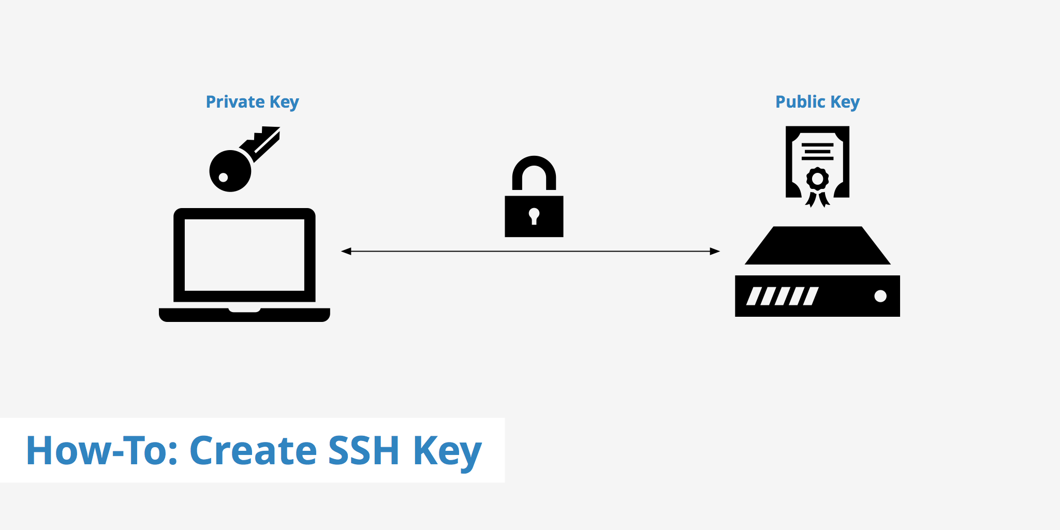
GIT | генерация ssh-ключей
Туториал на английском
Туториал на русском

Slide 12
Семантическое версионирование
1.22.0
1.22.1
2.0.0

Slide 13
Полезные ссылки
Туториал по командам Git
Соглашение о коммитах https://www.conventionalcommits.org/ru/v1.0.0/#%d0%b3%d0%bb%d0%b0%d0%b2%d0%bd%d0%be%d0%b5
Туториал по конфликтам https://www.atlassian.com/ru/git/tutorials/using-branches/merge-conflicts
Создание виртуального окружения https://docs.python.org/3/library/venv.html
Pipenv https://pipenv-fork.readthedocs.io/en/latest/install.html
Установка PyCharm https://www.jetbrains.com/pycharm/download/#section=linux
Гугл диск с литературой: https://drive.google.com/drive/folders/1fWCVdFt6UWy6K4M9n5IMEnQ9YXF702KV?usp=sharing
Установка вирт.машины линукс на винду https://www.youtube.com/watch?v=vY9QNwX_IsY
Виртуальный линукс https://www.onworks.net/programs/vm-online?amp=0

